Slide 1
CODI MANUAL

Slide 2

초기 화면
카카오톡,페이스북을 이용하여 계정 연동
회원가입 및 로그인

Slide 3
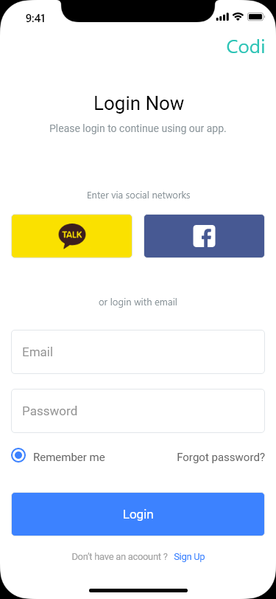
로그인
카카오톡,페이스북을 이용하여 계정 연동
로그인

Slide 4
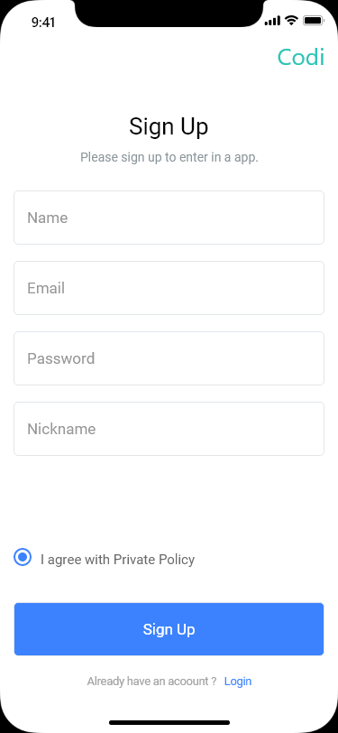
회원가입
회원가입

Slide 5
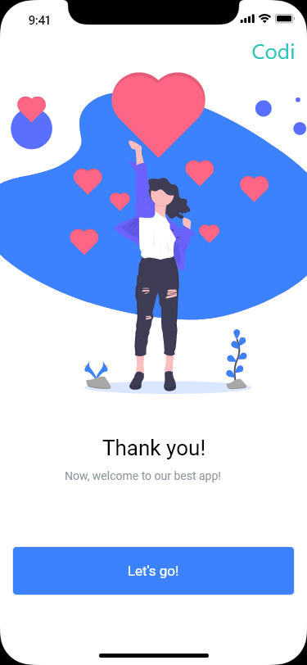
회원가입 성공시
클릭하여 앱으로 진입

Slide 6
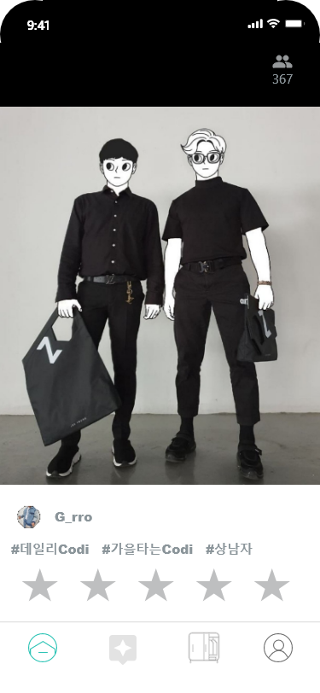
초기 화면
첫 로그인 시 코디 평가 1회 필수
별점을 입력해야 스크롤 및 다른 기능 사용 가능

Slide 7
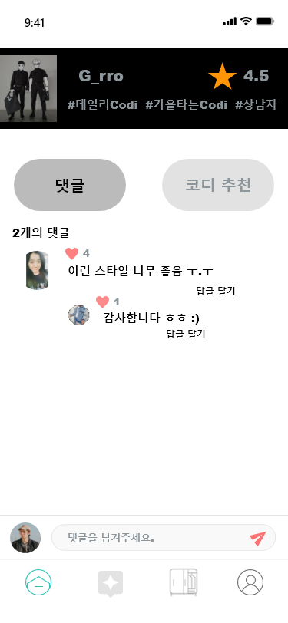
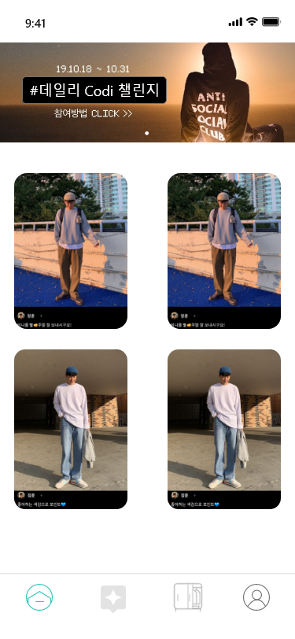

메인 화면
사진과 유저 닉네임이 표시된 게시글 조회
플로팅 버튼을 클릭하여 글쓰기
하단 바를 통해 이동
1. 코디 평가 게시판(현재화면)
2. 코디 추천 게시판 →P.11
3. 내 옷장 →P.14
4. 회원정보 관리 →P.16

Slide 8
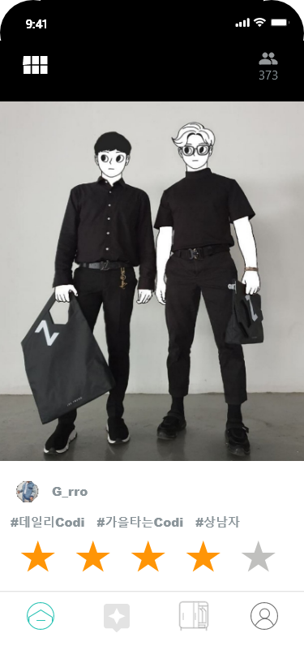
코디 평가 게시물
별점을 입력해야 스크롤 및 다른 기능 사용 가능
별점 입력 후 스크롤을 내려 댓글 및 코디 추천 가능

Slide 9
코디 평가 게시물-댓글
간단한 댓글 입력이 가능
다른 사람들의 댓글에 답글을 남길수도 있다.

Slide 10
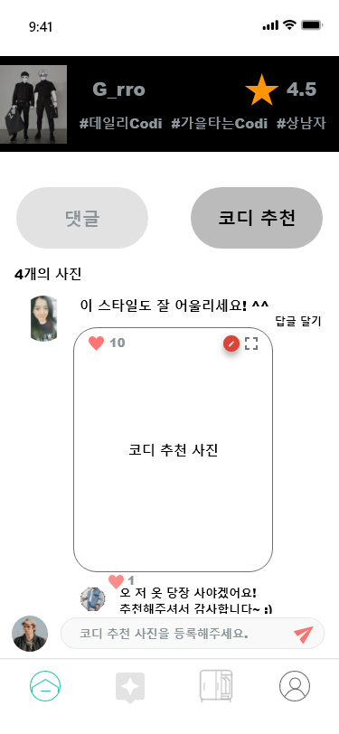
코디 평가 게시물-코디 추천
가상 피팅을 이용한 코디 추천 가능

Slide 11
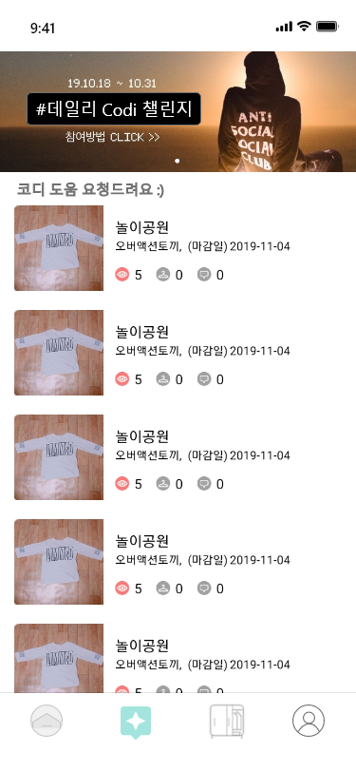
코디 추천 게시판
사진과 유저 닉네임이 표시된 게시글들이 노출
각각의 게시글을 클릭하여 코디 추천 게시글로 이동
각각의 게시글을 클릭하여 코디 추천 게시글로 이동
플로팅 버튼을 클릭하여 글쓰기

Slide 12
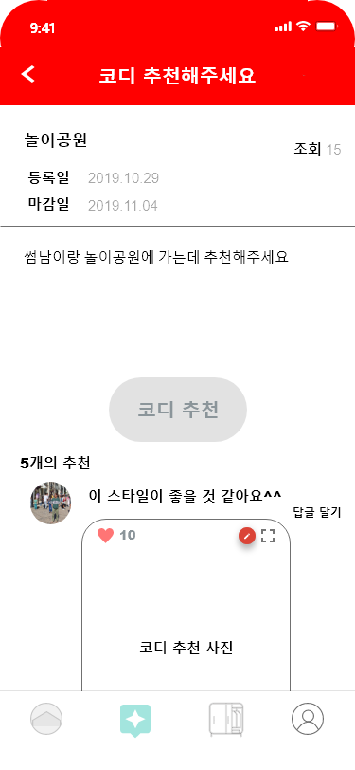
코디 추천 게시판-게시물
기본적으로 코디 추천 댓글만 입력이 가능

Slide 13
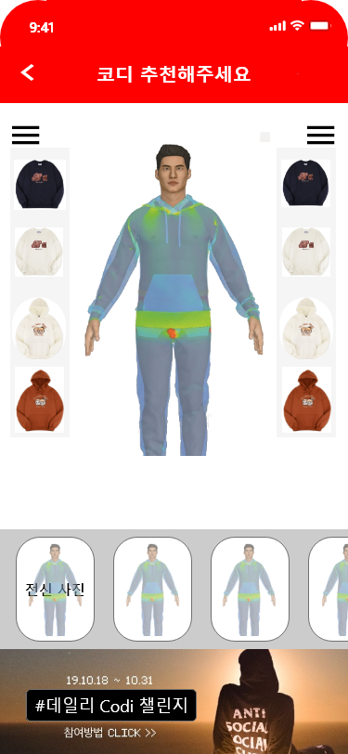
가상피팅
코디 추천 댓글에서 넘어옴
추천받는 사람의 옷과 비슷한 스타일의 추천리스트
추천 해주는 사람의 옷과 비슷한 스타일의 추천리스트
사용자가 등록한 전신사진

Slide 14
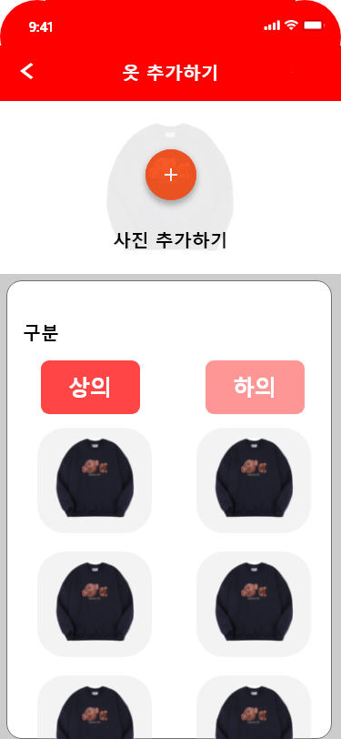
내 옷장
본인이 등록해 놓은 옷들이 상,하의로 나뉘어 표시되어 있다.
새로운 옷 사진 추가 가능

Slide 15
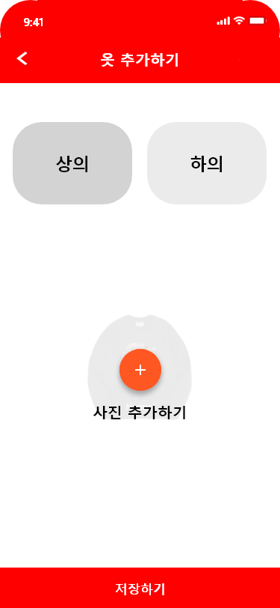
내 옷장
사진 추가하기 버튼을 눌러 옷의 종류를 고르고 사진을 업로드하면, 내 옷장에 옷이 등록된다.

Slide 16
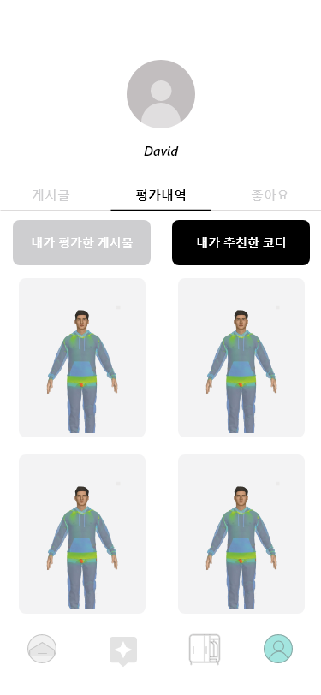
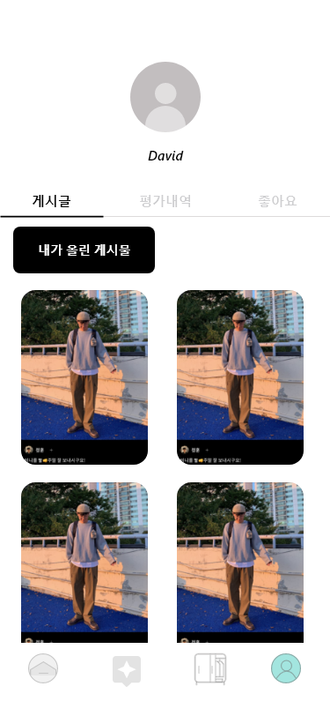
회원정보 관리-게시글
사용자가 올린 게시글 조회가능

Slide 17
회원정보 관리-평가내역
사용자가 별점을 메긴 게시글 조회 가능
사용자가 코디를 추천한 게시글 조회 가능

Slide 18
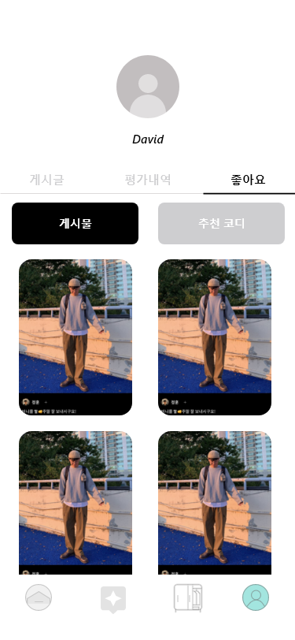
회원정보 관리-좋아요
사용자가 좋아요를 누른 게시글 조회 가능
사용자가 좋아요를 누른 코디 조회 가능

Slide 19
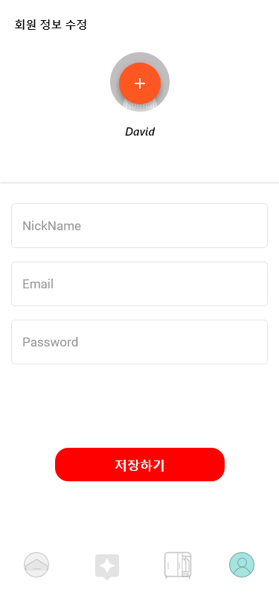
회원정보 관리-정보 수정
회원 프로필 이미지 및 정보 수정 가능

